Slide 1
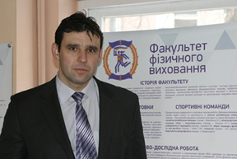


Slide 2
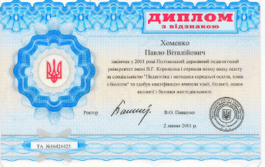
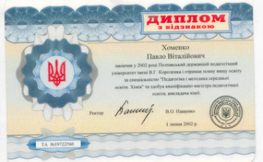
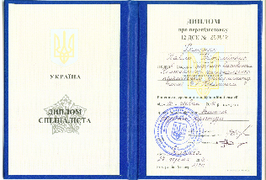
У 2001 році закінчив з відзнакою природничий факультет Полтавського державного педагогічного інституту імені В.Г.Короленка за спеціальністю «Педагогіка і методика середньої освіти. Хімія і біологія», і здобув кваліфікацію вчителя хімії, біології, основ екології і безпеки життєдіяльності. У 2013 році здобув другу вищу освіту за спеціальністю «Фізичне виховання» і отримав кваліфікацію вчитель фізичного виховання.

Slide 3
Трудову діяльність розпочав у 2001 році на посаді викладача кафедри медико-біологічних основ фізичного виховання Полтавського державного педагогічного університету імені В.Г. Короленка. З 2010 року виконував обов’язки відповідального секретаря приймальної комісії Полтавського національного педагогічного університету імені В.Г. Короленка.
З 2003 по 2006 роки навчався на заочному відділенні аспірантури Інституту педагогіки АПН України. У 2007 році захистив кандидатську дисертацію на тему «Формування функціональних знань старшокласників з хімії в середніх загальноосвітніх навчальних закладах» за спеціальністю 13.00.02 – теорія і методика навчання хімії у Національному педагогічному університеті імені М.П. Драгоманова. У 2010 році отримав звання доцента кафедри біологічних основ фізичного виховання.

Slide 4
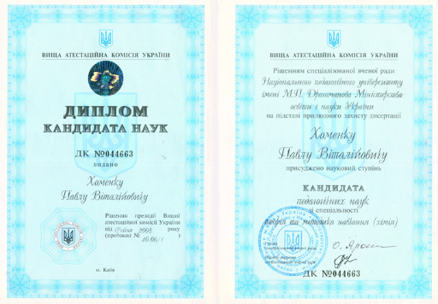



Slide 5
У 2014 році захистив докторську дисертацію на тему «Теоретичні і методичні основи природничо-наукової підготовки майбутніх фахівців фізичної культури у вищому педагогічному навчальному закладі» за спеціальністю 13.00.04 – теорія і методика професійної освіти.
У 2018 році отримав вчене звання професора кафедри медико-біологічних дисциплін і фізичного виховання.
З 2014 року працює на посаді декана факультету фізичного виховання Полтавського національного педагогічного університету імені В. Г. Короленка.

Slide 6
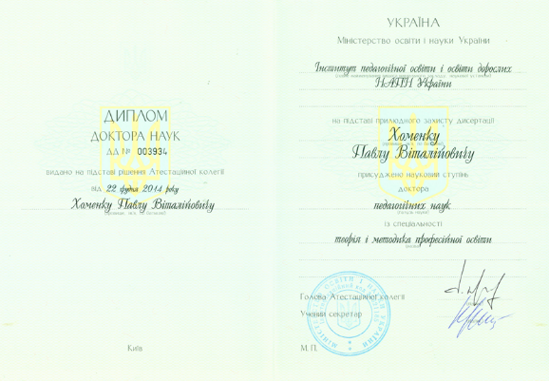

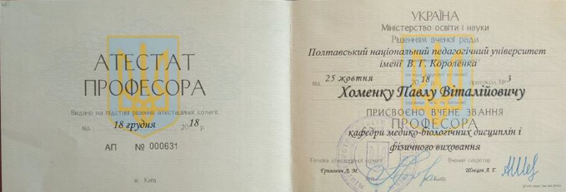

Slide 7
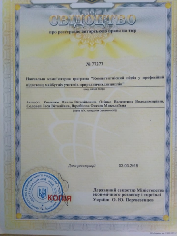
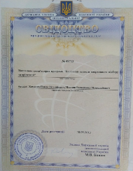
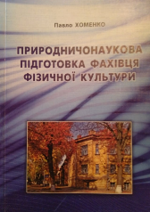
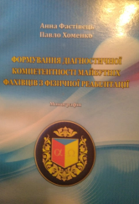
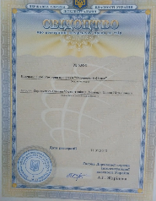
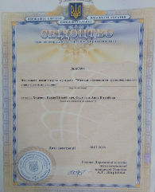
Має 125 публікацій, з них 45 наукових та 28 навчально-методичного характеру, у тому числі 2 монографії, 2 посібники з грифом МОН України, 1 патент на корисну модель, 4 авторські свідоцтва, 2 публікації у наукометричних базах Scopus або Web of Science, 45 фахових статей опубліковані у вітчизняних і 9 у міжнародних рецензованих фахових виданнях.

Slide 8
З 2017 року академік Української технологічної академії (відділення: «Соціально-гуманітарні технології»)

Slide 9
Кроковий тренажер-симулятор : патент на корисну модель № 118750 Україна, МПК (2017.01) А63F 13/00 А63В 22/00 А63В 69/00 / Корносенко О. К., Хоменко П. В., Даниско О. В., Фастівець А. В.; власник: Корносенко О. К. – № u2017 01879; заявл. 27.02.2017; опубл. 28.08.2017, Бюл. № 16. – 12 с.

Slide 10
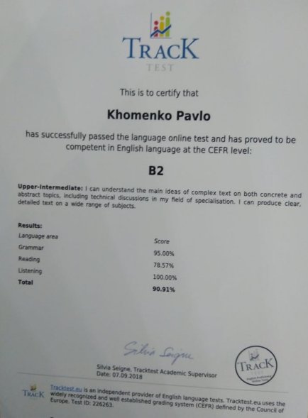
Отримав сертифікат рівня В2, який підтверджує достатньо високий рівень володіння іноземною мовою, 07.09. 2018 р. (ID226263)

Slide 11
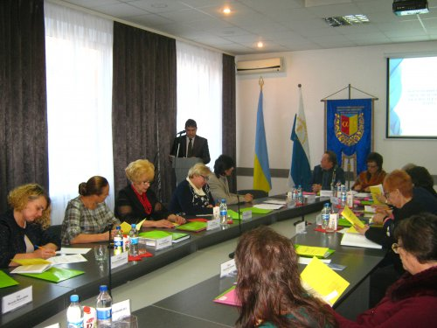
Член спеціалізованої вченої ради Полтавського національного педагогічного університету імені В. Г. Короленка Д 44.053.01 із захисту дисертацій на здобуття наукового ступеня доктора (кандидата) педагогічних наук за спеціальністю 13.00.04 «Теорія і методика професійної освіти».
Член спеціалізованої вченої ради Полтавського національного педагогічного університету імені В. Г. Короленка К 44.053.02 із захисту кандидатських дисертацій за спеціальністю 13.00.02 – теорія і методика трудового навчання.

Slide 12
Участь у підготовці та атестації
науково-педагогічних кадрів
Фастівець Анна Віталіївна – «Формування діагностичної компетентності майбутніх фахівців з фізичної реабілітації в процесі вивчення професійно-орієнтованих дисциплін» – дисертація на здобуття наукового ступеня кандидата педагогічних наук зі спеціальності 13.00.04. – «Теорія і методика професійної освіти» – Запоріжжя, 2015 р. (Диплом ДК № 034176 від 25 лютого 2016 року).
Корносенко Оксана Костянтинівна – «Система професійної підготовки майбутніх фітнес-тренерів у вищих навчальних закладах» – дисертація на здобуття наукового ступеня доктора педагогічних наук зі спеціальності 13.00.04. – «Теорія і методика професійної освіти». – Полтава, 2018 р. (Рішення спеціалізованої вченої ради Д 44.053.01 у Полтавському національному педагогічному університеті імені В. Г. Короленка від 17 травня 2018 року).

